Slide 1
Openclassrooms : Projet 3
Library – Parcourt Expert JEE

Slide 2
Architecture de l’application
Communication
Dépendances Maven
Projet multi-module packagé avec Apache Maven
library-client
library-webapp
library-batch
library-modele
library-webservice
BDD

Slide 3
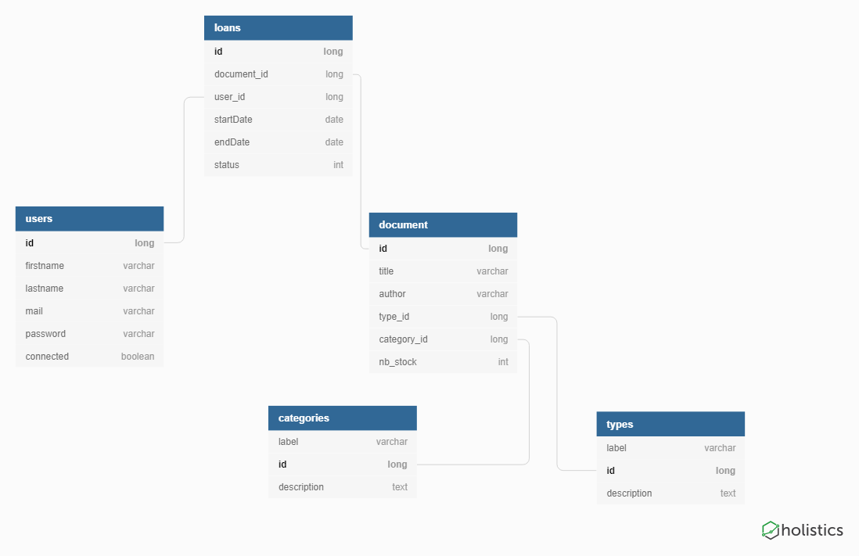
Architecture : Base de données
BDD : conçu avec Postgres SQL. Contient 5 tables : users, documents, loans, types, categories.

Slide 4
Architecture : Web services
library-webservice : contient la logique métier, les DAO et les point d’entrée des webservices. S’appuie sur library-modele pour stocker les objets de la DB.
BDD
psql driver
library-webservice
WSDL
jaxws

Slide 5
Architecture : Application Web
library-webapp : contient les vues (page JSP/CSS), les contrôleurs gérés par Spring MVC. Classes pour les messages SOAP du module library-client.
Controller
SOAP, XML messages
Web services
JSP
Dispatcher
Servlet
HTTP
Controller
Controller

Slide 6
Architecture : Batch
library-batch : lance une tache tous les lundi et vendredis à 10h. Envois un mail de rappel aux utilisateurs qui n’ont pas rendu leur ouvrages à temps. On utilise Spring Mail pour l’envoie des mails. Spring boot s’occupe du lancement de l’application.
Web services
SOAP
batch
Spring Mail

Slide 7
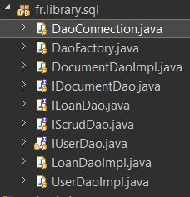
Implémentation : webservice
Package sql : accès et écriture dans la base de données.
Classe Singleton DAOConnection : récupère un unique objet Connection pour les accès à la BDD.
Interface ICrudDAO pour les accès standards des toutes les DAO :
public interface ICrudDao<T> {
public T getById(Long id);
public void deleteItem(T item);
public void updateItem(T item);
public List<T> findAll();
}

Slide 8
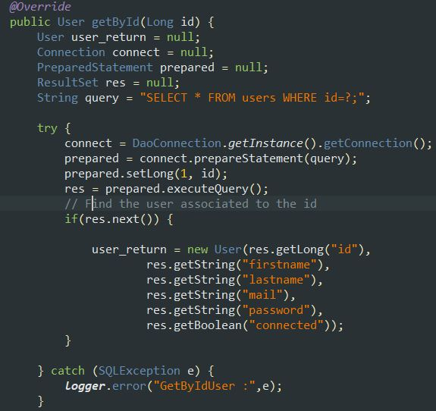
Implémentation : webservice
Interfaces et implémentations des 3 DAO pour les trois tables principales : loans, users et documents avec des méthodes dédiées pour le bon fonctionnement de l’application.
JEE pure, pas de Spring JDBC.
On ferme les objets Closable à la fin de la méthode dans un bloc finally.
Pour les méthodes à plusieurs requêtes on utilisera les transactions.

Slide 9
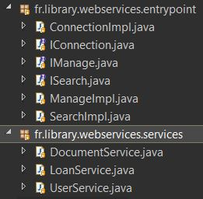
Implémentation : Webservice
Package webservices.entrypoint : Point d’entrée des webservices. Verification des paramètres.
3 services : Manage, Search et Connection
Chaque fois un interface annoté @WebService avec ses méthodes annoté @WebMethod et une classe d’implémentation qui fait appel aux services.
Package webservices.services : Corps du service, appel des Dao pour communiquer avec la DB.

Slide 10
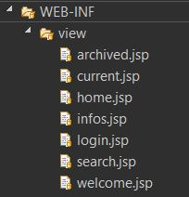
Implémentation : Application Web
Dossier WEB-INF/view : on trouve les pages JSP.
Elles utilisent la JSTL et les EL pour l’affichages des données.
Elles envoient les informations saisies par l’utilisateur dans les formulaires aux contrôleurs grâce à l’attribut « action » suivit du nom du mapping.
Elles chargent des feuilles de styles CSS et des ressources images.

Slide 11
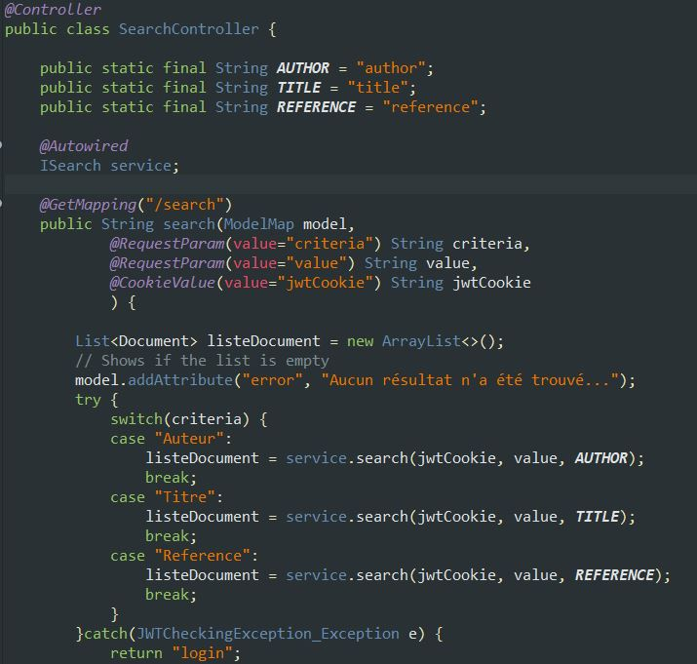
Implémentation : Application Web
Package controller : classes annotées @Controller
Le dispatcherServlet redirige les requêtes vers ces classes.
Requête vers les webservices grâce au package library-client.

Slide 12

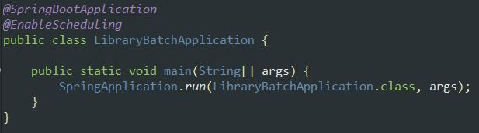
Implémentation : Batch
Classe LibraryBatchApplication : lance l’application avec Spring Boot.
Classe MailTaskScheduler : contient une méthode task() annotée @Schduled(cron="0 10 * * 1,5" ?)
Le corps de la méthode exécute toutes les actions de la tâche. Appel au webservice manage via le module library-client. Envois des mails avec Spring Mail.

Slide 13
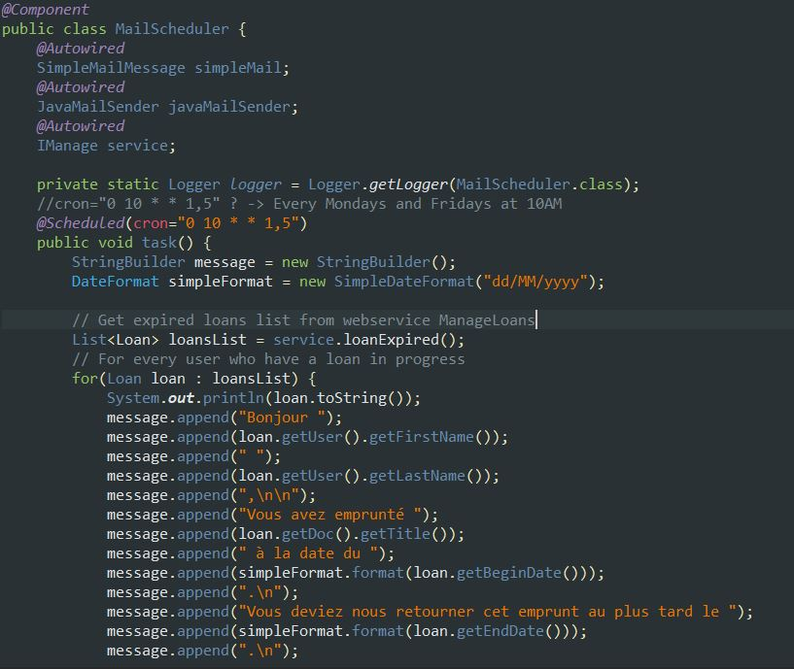
Implémentation : Batch

